Slide 1






Табличне додавання і віднімання в межах 10
Математика 1 клас

Slide 2







Табличне додавання і віднімання 1
1 + 1 = 2
2 - 1 = 1
2 + 1 = 3
3 - 1 = 2
3 + 1 = 4
4 - 1 = 3
4 + 1 = 5
5 - 1 = 4
5 + 1 = 6
6 - 1 = 5
6 + 1 = 7
7 - 1 = 6
7 + 1 = 8
8 - 1 = 7
8 + 1 = 9
9 - 1 = 8
9 + 1 = 10
10 - 1 = 9

Slide 3


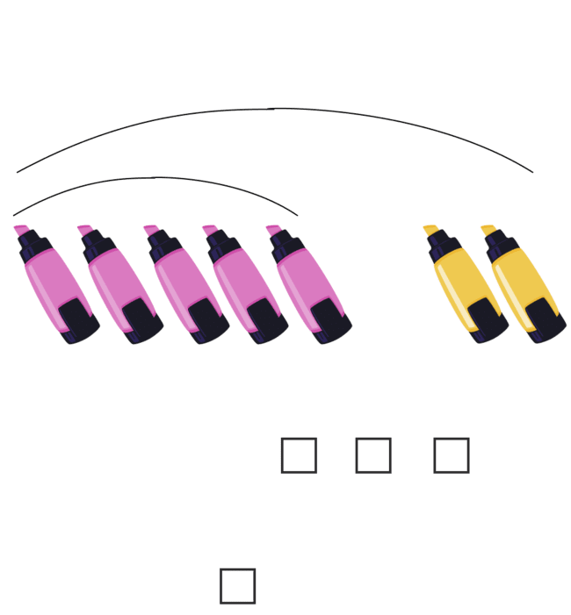







Склади і розв’яжи задачі.
Склади і розв’яжи задачі.
Задача 1
Задача 2
?
?
Розв’язання.
+
=
(фл.)
Розв’язання.
-
=
(фл.)
Відповідь.
фломастерів
Відповідь.
фломастерів

Slide 4
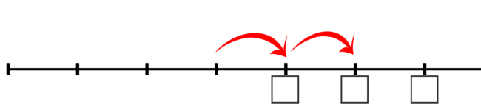




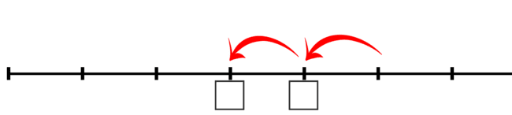

Поясни.
1
1
0
1
2
3
3 + 1 =4
4 + 1 = 5
3 + 1 + 1 = 5
1
1
0
1
2
5
5 - 1 = 4
4 - 1 = 3
5 - 1 - 1 = 3

Slide 5
Заповни порожні комірки. Перевір результат.
0
+1
+1
+1
+1
+1
+1
6
6
-1
-1
-1
-1
-1
-1
0
Розв’яжи приклади.
6 + 1 =
3 + 1 + 1 =
4 - 1 =
5 - 1 - 1 =
7 + 1 =
4 + 1 + 1 =
3 - 1 =
6 - 1 - 1 =

Slide 6





Табличне додавання і віднімання 2
1 + 2 = 3
3 - 2 = 1
2 + 2 = 4
4 - 2 = 2
3 + 2 = 5
5 - 2 = 3
4 + 2 = 6
6 - 2 = 4
5 + 2 = 7
7 - 2 = 5
6 + 2 = 8
8 - 2 = 6
7 + 2 = 9
9 - 2 = 7
8 + 2 = 10
10 - 2 = 8

Slide 7












Склади і розв’яжи задачі.
Задача 1
Задача 2
На 2 більше
На 2 менше
?
?
Скільки яблук на другій тарілці?
Скільки груш на другій тарілці?
Розв’язання.
Розв’язання.
Відповідь.
яблук.
Відповідь.
груш.

Slide 8


Заповни порожні комірки. Перевір результат.
2
+2
+2
+2
-2
-2
-2
-2
0
Заповни порожні комірки.
5 + 1 + 1 = 5 +
5 + +1 = 5 + 2
7 + = 7 + 1 + 1
5 - 1 - 1 = 5 -
5 - -1 = 5 - 2
7 - = 7 - 1 - 1

Slide 9







Табличне додавання і віднімання 3
1 + 3 = 4
4 - 3 = 1
2 + 3 = 5
5 - 3 = 2
3 + 3 = 6
6 - 3 = 3
4 + 3 = 7
7 - 3 = 4
5 + 3 = 8
8 - 3 = 5
6 + 3 = 9
9 - 3 = 6
7 + 3 = 10
10 - 3 = 7

Slide 10

Заповни порожні комірки. Перевір результат.
1
+3
+3
+3
-3
-3
-3
-0
1
Розв’яжи приклади.
7 + 3
7 + 1 + 1 + 1 =
7 + 2 + 1 =
7 + 1 + 2 =
8 - 1
8 - 1 - 1 - 1 =
8 - 2 - 1 =
8 - 1 - 2 =
Розв’яжи приклади.
4 + 3 =
3 + 3 =
5 + 3 =
6 + 3 =
7 + 3 =
7 - 3 =
6 - 3 =
8 - 3 =
9 - 3 =
10 - 3 =

Slide 11

Табличне додавання і віднімання 4
1 + 4 = 5
5 - 4 = 1
2 + 4 = 6
6 - 4 = 2
3 + 4 = 7
7 - 4 = 3
4 + 4 = 8
8 - 4 = 4
5 + 4 = 9
9 - 4 = 5
6 + 4 = 10
10 - 4 = 6

Slide 12

Розв’яжи приклади.
6 - 4 + 2 =
6 - 3 - 3 =
7 + 3 - 4 =
7 - 3 + 4 =
8 - 4 + 4 =
5 + 4 - 4 =
Заповни порожні комірки. Перевір результат.
7
-4
+3
-3
+4
-4
+3
+4
10

Slide 13

Табличне додавання і віднімання 5
1 + 5 = 6
6 - 5 = 1
2 + 5 = 7
7 - 5 = 2
3 + 5 = 8
8 - 5 = 3
4 + 5 = 9
9 - 5 = 4
5 + 5 = 10
10 - 5 = 5

Slide 14



Полічи. Запиши результат.
Додай. Запиши результат.
5 + 5 =
3
8
2
4
7
9
5
6
1
10
Заповни порожні комірки. Перевір результат.
3
+1
+2
-1
-2
+3
-3
-3
0

Slide 15






Склади і розв’яжи задачі про кількість пасажирів поїзда.
Задача 1
Задача 2
6
2
6
?
?
на 2 більше
Розв’язання.
Розв’язання.
Відповідь.
Відповідь.

Slide 16






Запишіть сусідів чисел.
5
4
7
8
1
3
5
Розв’яжи задачу.
Дітям на сніданок дали 10 яблук та 8 апельсинів. Чого дали більше? На скільки?

Slide 17








Табличне додавання і віднімання 6 і 7
1 + 6 = 7
7 - 6 = 1
2 + 6 = 8
8 - 6 = 2
3 + 6 = 9
9 - 6 = 3
4 + 6 = 10
10 - 6 = 4
1 + 7 = 8
8 - 7 = 1
2 + 7 = 9
9 - 7 = 2
3 + 7 = 10
10 - 7 = 3

Slide 18








Виконай обчислення.
2 + 6 =
1 + 6 =
3 + 6 =
4 + 6 =
2 + 4 =
8 - 6 =
7 - 6 =
9 - 6 =
10 - 6 =
6 - 6 =
Розглянь календар. Скільки днів у тижні? Упиши пропущені слова.
Понеділок - день тижня
Вівторок - день тижня
Середа - день тижня
другий
третій
Четвер - день тижня
шостий
П’ятниця - день тижня
перший
Субота - день тижня
Неділя - день тижня
п’ятий
четвертий
сьомий

Slide 19
Виконай обчислення.
3 + 7 =
2 + 7 =
1 + 7 =
5 + 2 =
7 + 3 =
7 + 2 =
7 + 1 =
2 + 5 =
10 - 7 =
9 - 7 =
8 - 7 =
7 - 5 =
10 - 3 =
9 - 2 =
8 - 1 =
7 - 2 =
Заповни порожні комірки. Перевір результат.
0
+1
+1
+1
+1
+1
+1
+1
7
7
-1
-1
-1
-1
-1
-1
-1
0

Slide 20


Табличне додавання і віднімання 8 і 9
1 + 8 = 9
9 - 8 = 1
2 + 8 = 10
10 - 8 = 2
1 + 9 = 10
10 - 9 = 1

Slide 21


Заповни порожні комірки. Перевір результат.
8
+1
-6
+0
+2
-5
+4
+1
6
+2
-0
-4
+5
-9
+5
+0
Утвори вираз і знайди число, яке:
на 2 менше від 4
на 5 більше від 1
на 3 менше від 6
на 2 більше від 3

Slide 22











Встав потрібні числа в рівності.
На скільки більше?
2 + 8 = 8 +
9 + 1 = + 9
8 + 2 = + 8
+ 9 = 9 +
1 + 1 + 8 =
2 + 8 =
9 - 3 - 3 =
1 + 9 =
Розв’язання.
Відповідь. На олівці.

Slide 23









Табличне додавання і віднімання в межах 10
Склади й запиши вирази. Обчисли їх.
1
1
7
2
8
2
6
7-
3
7
8-
3
5
4
6
5
4
1
1
7
2
8
2
6
3+
3
7
2+
3
5
4
6
5
4

Slide 24


Молодці, ви успішно засвоїли матеріал!

Slide 25




Презентація створена спеціалістами Mathema.me
Mathema - це найбільша платформа для вивчення математики у Східній Європі, родом з України.
У Mathema ти можеш: готуватися до контрольних та іспитів проходити онлайн-тести дізнаватись останні новини про освіту в Україні

